Slide 1
By herndzz

Slide 2
Portugol: Operadores Aritméticos
By herndzz

Slide 3
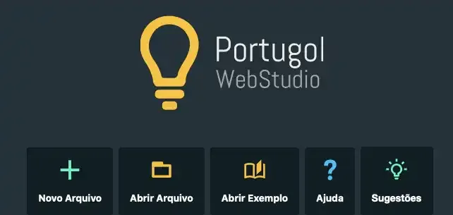


O que é o Portugol?
By herndzz

Slide 4
O que é o Portugol?
O Portugol Studio é uma ferramenta para aprender programação, voltada para as pessoas que falam o idioma português. Possui uma sintaxe fácil baseada em C e PHP, diversos exemplos e materiais de apoio à aprendizagem. Também possibilita a criação de jogos e outras aplicações.
By herndzz

Slide 5
O que é o Portugol?
O Portugol Studio é uma ferramenta para aprender programação, voltada para as pessoas que falam o idioma português. Possui uma sintaxe fácil baseada em C e PHP, diversos exemplos e materiais de apoio à aprendizagem. Também possibilita a criação de jogos e outras aplicações.
By herndzz

Slide 6
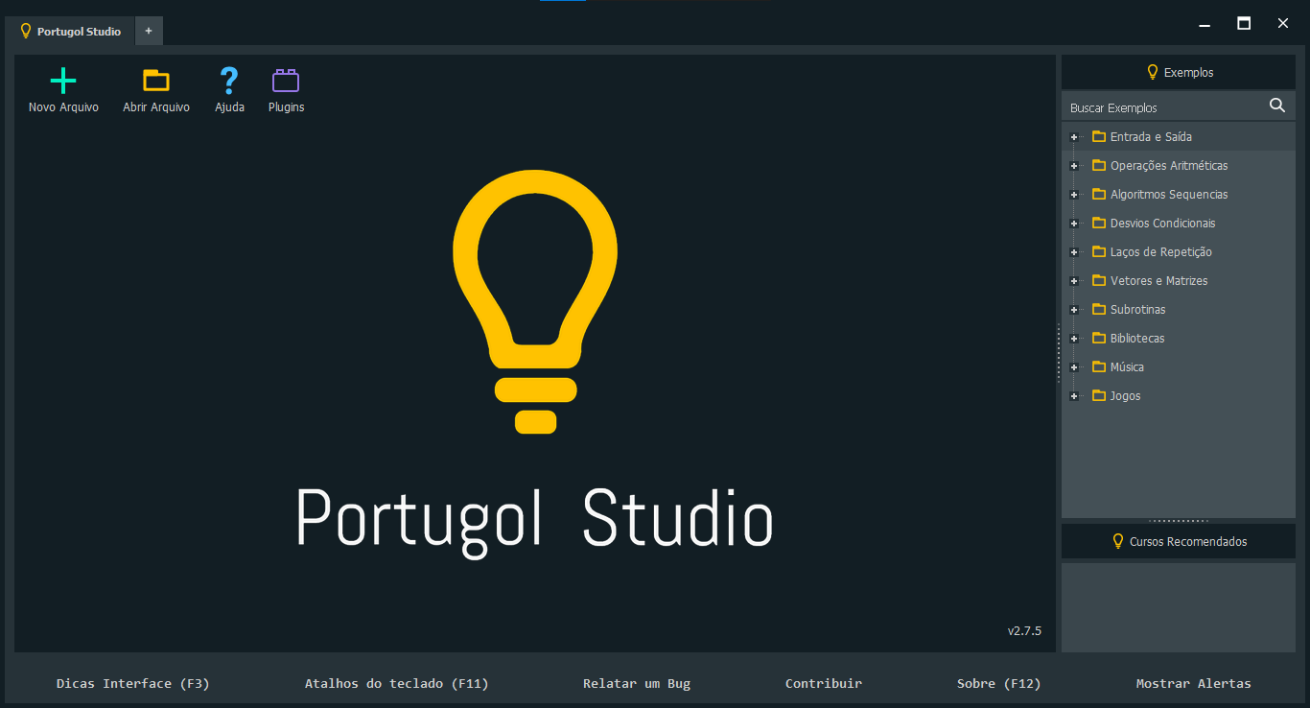
By herndzz

Slide 7
By herndzz

Slide 8
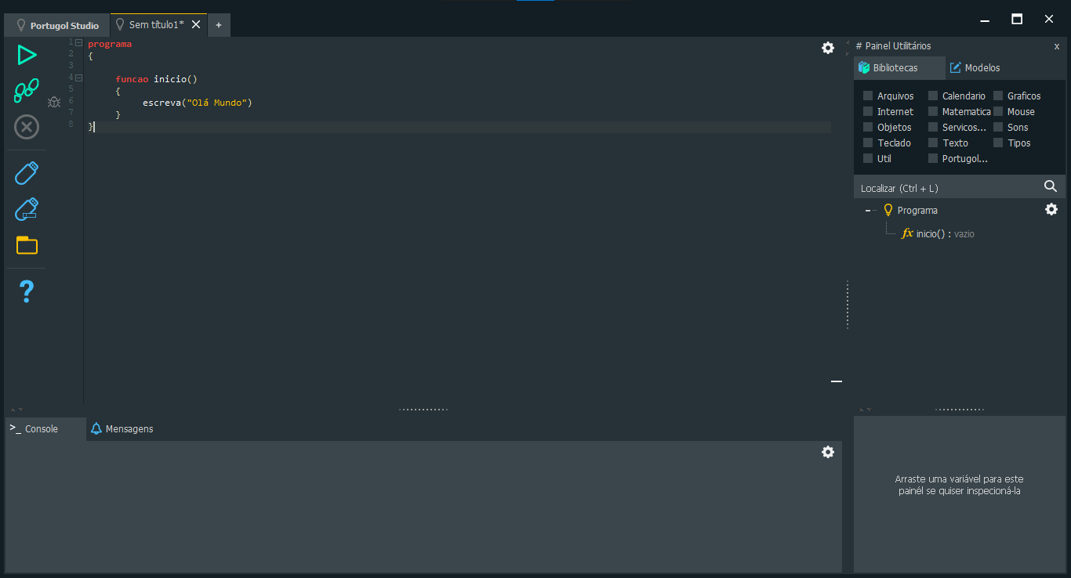
By herndzz

Slide 9
Indica ao interpretador que tudo o que está dentro dela faz parte do seu programa.
By herndzz

Slide 10
É onde o programa começa a executar.
Tudo o que você quiser que o programa faça quando for rodado deve estar dentro da função inicio().
By herndzz

Slide 11
Operadores Aritméticos
Operador | Nome | Exemplo | Resultado (com a = 10, b = 3)
+ | Adição | a + b | 13
- | Subtração | a - b | 7
* | Multiplicação | a * b | 30
/ | Divisão (real) | a / b | 3.333...
// | Divisão inteira | a // b | 3
% | Módulo | a % b | 1
** | Exponenciação | a ** b | 1000
By herndzz

Slide 12
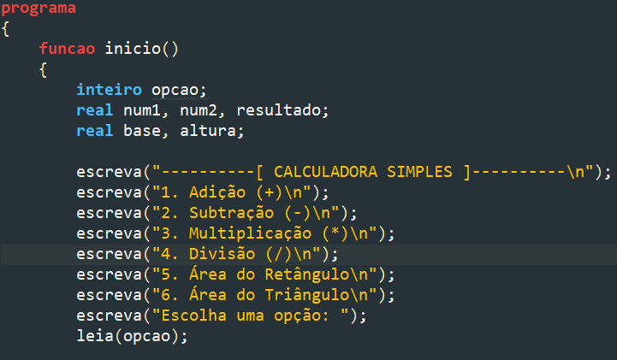
Código em Portugol
By herndzz

Slide 13
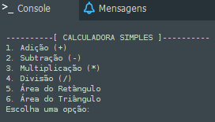
Código em Portugol
By herndzz

